Slide 1

CONCEPTOS BÁSICOS DE RIESGO Y SU APLICACIÓN (PARTE I)
Departamento de Ingeniería Industrial
Curso Análisis de Decisiones de Inversión
DEPARTAMENTO DE INGENIERÍA INDUSTRIAL
FACULTAD DE INGENIERÍA
Curso ANÁLISIS DE DECISIONES DE INVERSIÓN
Correo cursoanadec@uniandes.edu.co

Slide 2

AGENDA PROPUESTA
Departamento de Ingeniería Industrial
Curso Análisis de Decisiones de Inversión
¿Qué es el riesgo?
Tolerancia al riesgo.
Valor esperado y varianza en la evaluación de proyectos.

Slide 3
AGENDA PROPUESTA
Departamento de Ingeniería Industrial
Curso Análisis de Decisiones de Inversión
¿Qué es el riesgo?
Tolerancia al riesgo.
Valor esperado y varianza en la evaluación de proyectos.

Slide 4

¿Qué es el riesgo?
Departamento de Ingeniería Industrial
Curso Análisis de Decisiones de Inversión
Hasta este momento, todos los temas abordados en el curso han estado enmarcados en un escenario de certeza total.
Es decir, todas las variables que hemos analizado (flujos de caja y tasa de descuento) han sido de naturaleza determinística razón por la cual su probabilidad de ocurrencia es del 100%.

Slide 5

¿Qué es el riesgo?
Departamento de Ingeniería Industrial
Curso Análisis de Decisiones de Inversión
No obstante, esta situación de “total certeza” no está en línea con lo que realmente ocurre en los mercados (tanto en mercados perfectos como imperfectos).
Toda situación en la vida práctica; financieras, económicas, sociales e incluso personales tiene un componente de variabilidad que hacen que los modelos que asumen “certeza total” no sean los más apropiados para modelar la realidad.

Slide 6
¿Qué es el riesgo?
Departamento de Ingeniería Industrial
Curso Análisis de Decisiones de Inversión
¿Cuál es la diferencia entre riesgo e incertidumbre?

Slide 7

¿Qué es el riesgo?
Departamento de Ingeniería Industrial
Curso Análisis de Decisiones de Inversión
En el contexto del curso, la incertidumbre se verá reflejada en la imposibilidad de predecir de manera certera el comportamiento de los flujos de caja libre futuros con probabilidad de uno.
Es decir, los flujos de caja no se comportan como variables determinísticas; se comportarán como variables aleatorias.
En últimas, la incertidumbre está asociada a la volatilidad de los posibles resultados futuros.

Slide 8
¿Qué es el riesgo?
Departamento de Ingeniería Industrial
Curso Análisis de Decisiones de Inversión
Entonces, ¿Cuál es la diferencia entre incertidumbre y riesgo?
Tanto en situaciones de incertidumbre como de riesgo, hay asociada una variable aleatoria. En otras palabras, no se conoce con certeza el resultado futuro de un evento.
No obstante, bajo incertidumbre no será posible asignar a dicha variable aleatoria una distribución de probabilidad. En cambio, en un escenario de riesgo, es “estrictamente necesario” conocer la distribución de probabilidad de una variable aleatoria.

Slide 9

¿Qué es el riesgo?
Departamento de Ingeniería Industrial
Curso Análisis de Decisiones de Inversión
Suponga que se está enfrentando a un escenario en el cuál usted conoce la distribución probabilística de las variables aleatorias pertinentes.
¿Sólo con dicha información es posible tomar una decisión respecto a un proyecto de inversión?
Note que conocer la distribución de probabilidad de las variables aleatorias es una condición necesaria, mas no suficiente para tomar la decisión.
También se debe conocer la disposición o aversión (tolerancia) que tiene un individuo (inversionista o proveedor de recursos) hacia el riesgo.

Slide 10
AGENDA PROPUESTA
Departamento de Ingeniería Industrial
Curso Análisis de Decisiones de Inversión
¿Qué es el riesgo?
Tolerancia al riesgo.
Valor esperado y varianza en la evaluación de proyectos.

Slide 11

Tolerancia al riesgo
Departamento de Ingeniería Industrial
Curso Análisis de Decisiones de Inversión
La primera pregunta que debemos responder es: ¿Son todos los individuos igual de tolerantes al riesgo?
Los estudios de tolerancia al riesgo que se expondrán a continuación están fundamentados en los trabajos académicos de Von Neumann, quien basa su teoría de tolerancia al riesgo en la utilidad (satisfacción o bienestar) que percibe un individuo en función de ciertas sumas de dinero.
A dicha teoría se le conoce como Teoría Cardinal de la Utilidad.

Slide 12
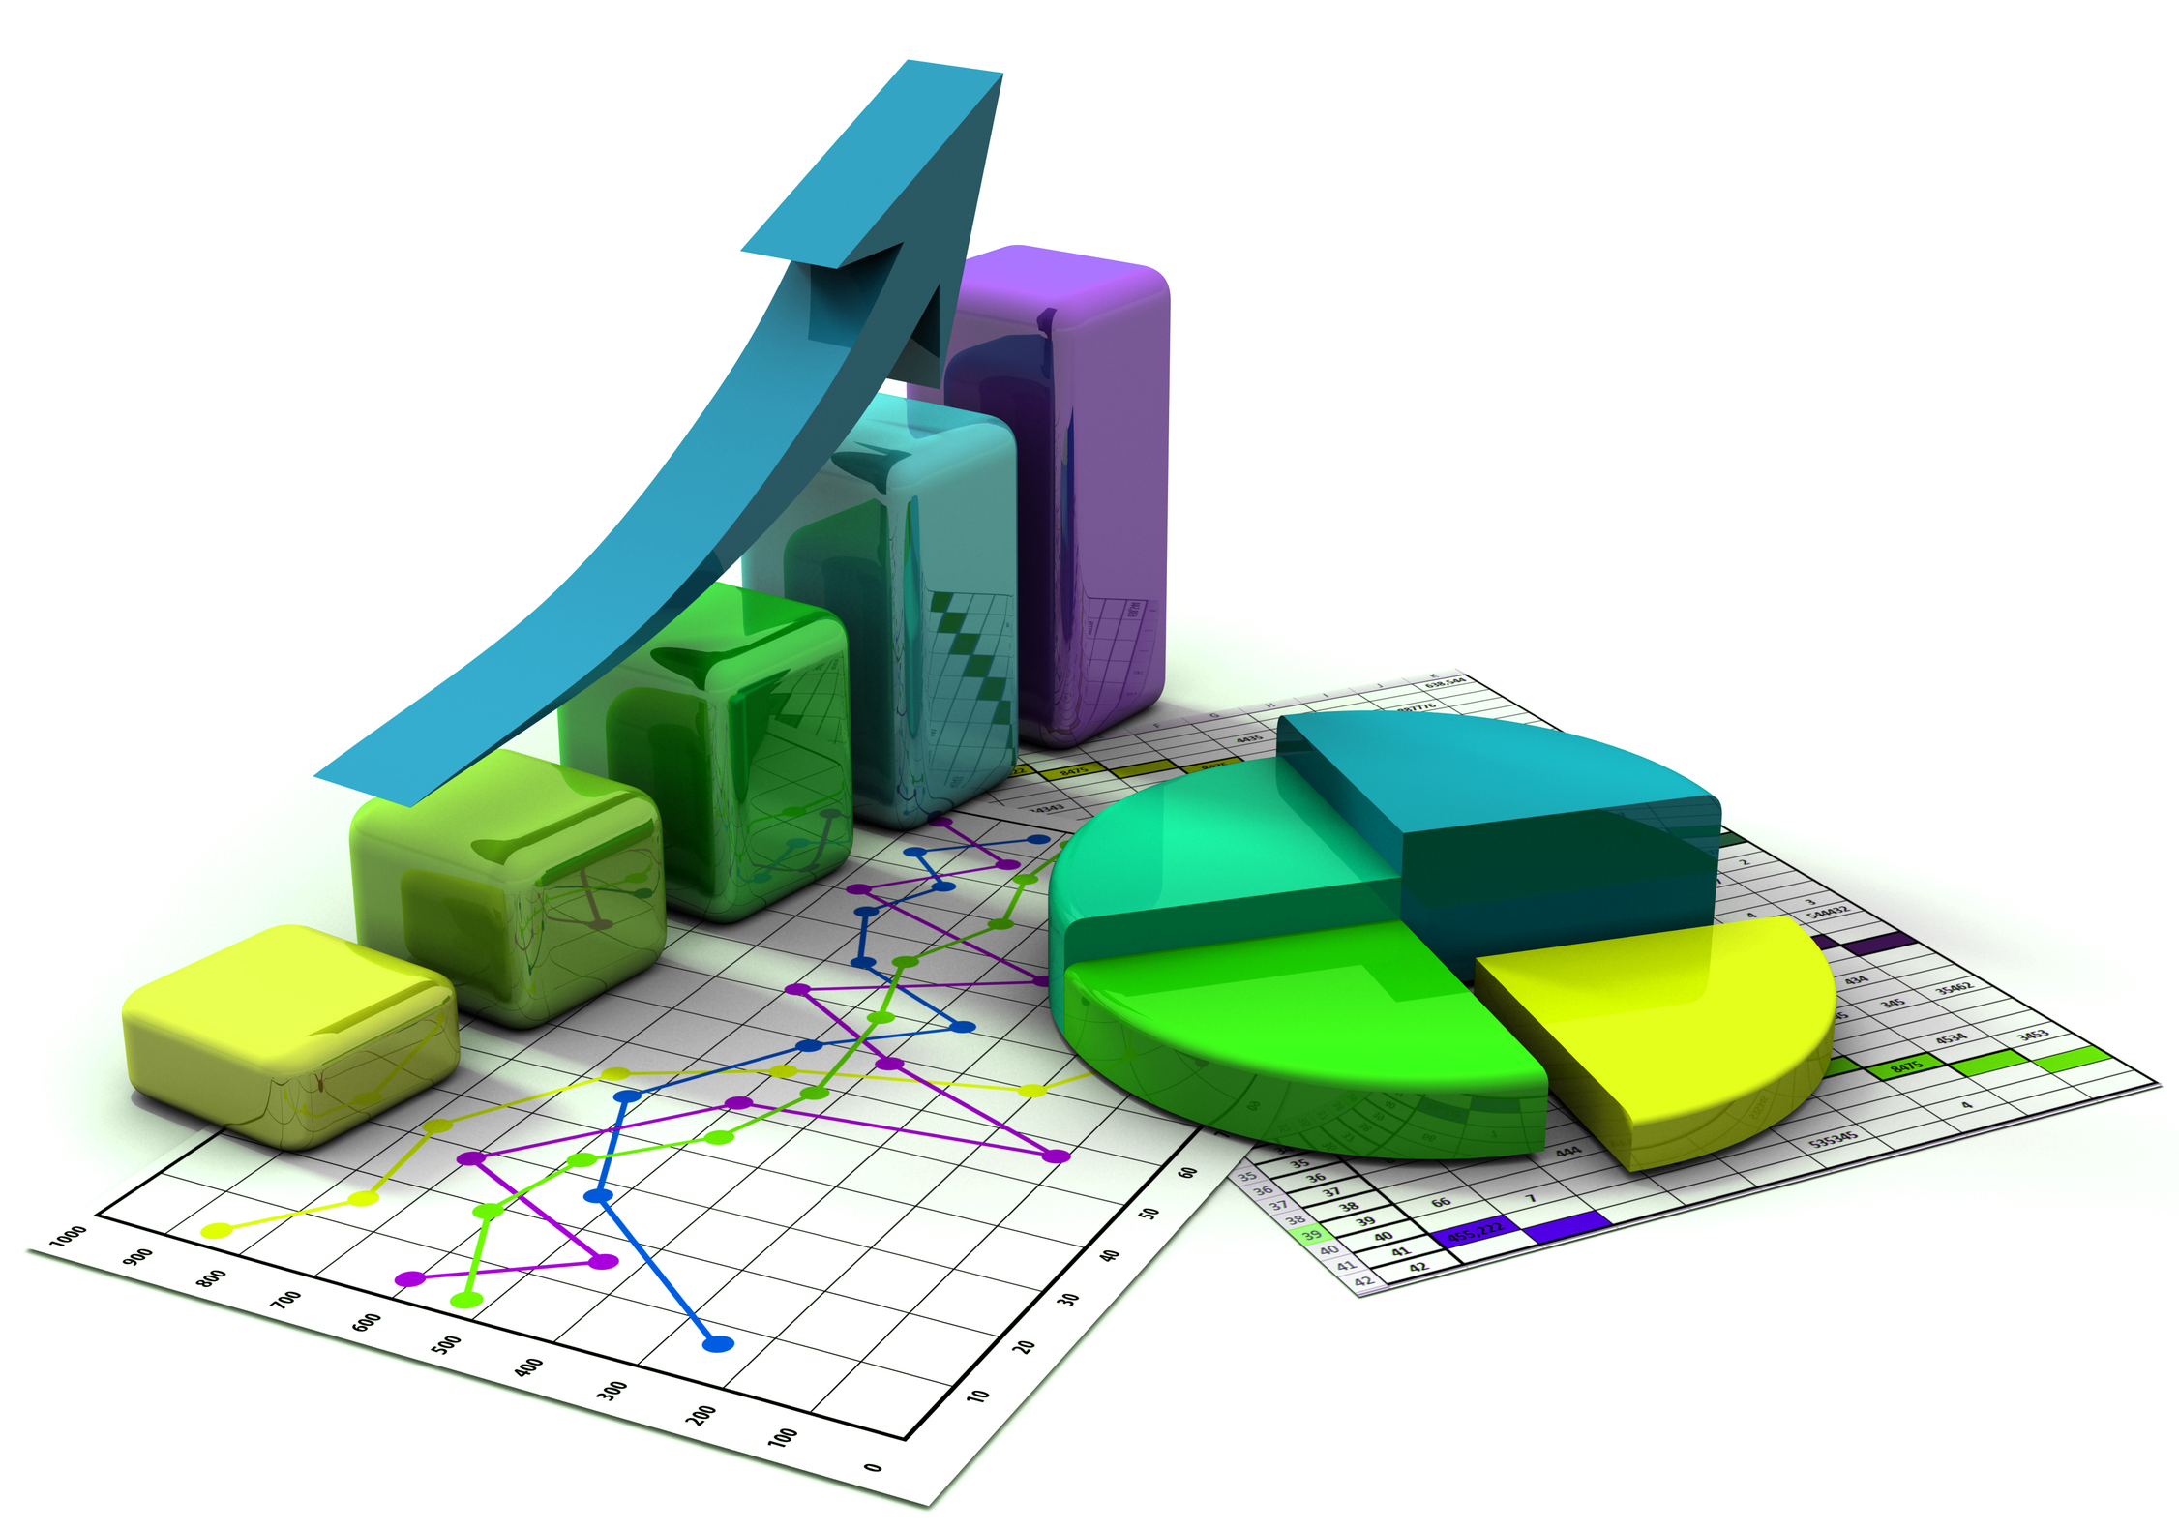
Tolerancia al riesgo
Departamento de Ingeniería Industrial
Curso Análisis de Decisiones de Inversión
Von Neumann determinó que todo individuo tiene una función de utilidad individual [U(x)] que buscará maximizar.
Así las cosas, si un individuo tiene la opción A y la opción B y prefiere la primera, es porque U(A)>U(B).
Lo anterior resulta bastante intuitivo y permite concluir que los individuos toman decisiones con base a su función de utilidad.
Dicha función de utilidad será la que determine, en gran medida,
el nivel de tolerancia al riesgo.

Slide 13

Tolerancia al riesgo
Departamento de Ingeniería Industrial
Curso Análisis de Decisiones de Inversión
Suponga que usted tiene que seleccionar una de las siguientes alternativas mutuamente excluyentes:
Opción A: Juego de azar en el cual se lanza una moneda. Si el resultado es cara, usted obtiene un premio de un millón de pesos ($1’000.000). Si el resultado es sello, usted obtiene cero ($0) pesos.
Opción B: Usted recibirá 300 mil pesos con probabilidad del 100%.
¿Cuál alternativa escogería?

Slide 14
Tolerancia al riesgo
Departamento de Ingeniería Industrial
Curso Análisis de Decisiones de Inversión
Suponga que usted tiene que seleccionar una de las siguientes alternativas mutuamente excluyentes:
Opción A: Juego de azar en el cual se lanza una moneda. Si el resultado es cara, usted obtiene dos Bonos Azules. Si el resultado es sello, usted pierde un Bono Naranja .
Opción B: Usted recibirá un Bono Azul con probabilidad del 100%.
¿Cuál alternativa escogería?

Slide 15

juguemos

Slide 16
Tolerancia al riesgo
Departamento de Ingeniería Industrial
Curso Análisis de Decisiones de Inversión
Algunos escogerían A, otros preferirían la suma segura.
No hay una única respuesta, pues cada individuo tiene preferencias diferentes.
Pero si ahora suponemos que usted tiene que pagar por entrar al juego explicado en la alternativa A
¿Cuánto pagaría por jugar este juego?
Dependiendo de la actitud (tolerancia) que tenga un individuo frente al riesgo la respuesta será diferente.

Slide 17
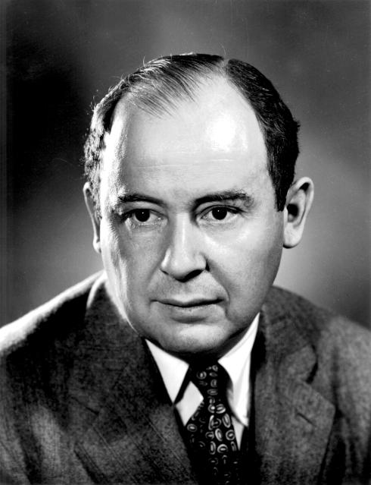
Tolerancia al riesgo
Departamento de Ingeniería Industrial
Curso Análisis de Decisiones de Inversión
En resumen, según Von Neumann, existen tres comportamientos teóricos de los individuos ante el riesgo:
Individuos propensos al riesgo.
Individuos neutrales al riesgo.
Individuos aversos al riesgo.

Slide 18
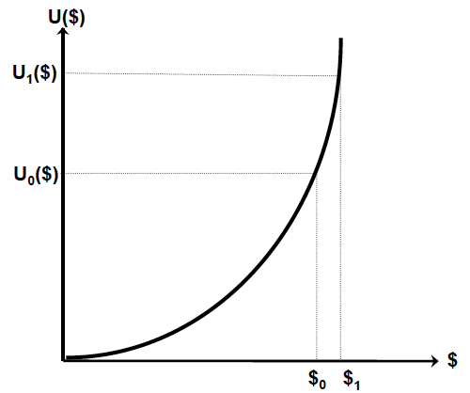
Tolerancia al riesgo
Departamento de Ingeniería Industrial
Curso Análisis de Decisiones de Inversión
Gráficamente, la función de utilidad de los anteriores agentes sería así:
Alta utilidad marginal por cada peso adicional invertido
Agentes Propensos al Riesgo

Slide 19
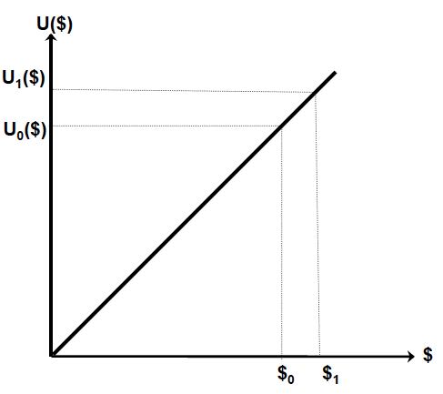
Tolerancia al riesgo
Departamento de Ingeniería Industrial
Curso Análisis de Decisiones de Inversión
Gráficamente, la función de utilidad de los anteriores agentes sería así:
Indiferente ante un peso marginal invertido
Agentes Neutrales al Riesgo

Slide 20
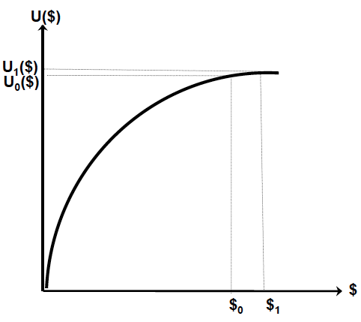
Tolerancia al riesgo
Departamento de Ingeniería Industrial
Curso Análisis de Decisiones de Inversión
Gráficamente, la función de utilidad de los anteriores agentes sería así:
Poca utilidad marginal por un peso adicionalmente invertido
Agentes Aversos al Riesgo

Slide 21

Tolerancia al riesgo
Departamento de Ingeniería Industrial
Curso Análisis de Decisiones de Inversión
En la vida real, ningún individuo es totalmente averso, neutro o propenso al riesgo.
Las anteriores gráficas son comportamientos netamente teóricos.
Esto se debe a que factores como la riqueza, las magnitudes de dinero involucradas, la cultura, la edad, etc. son determinantes del comportamiento de los agentes a la hora de evaluar la tolerancia frente al riesgo.

Slide 22
Tolerancia al riesgo
Departamento de Ingeniería Industrial
Curso Análisis de Decisiones de Inversión
Siguiendo la línea de nuestro ejemplo, un individuo no necesariamente paga (o cobra) por entrar (o vender) al juego una cifra igual al valor esperado de la ganancia del juego que en este caso es 500 mil pesos.
Es por lo que, ante situaciones de riesgo o dispersión de resultados futuros, un individuo toma decisiones NO bajo el criterio de Valor Esperado Monetario, sino bajo el criterio de Equivalente Monetario Cierto.
¿Qué es el equivalente monetario cierto (EMC)?

Slide 23
Tolerancia al riesgo
Departamento de Ingeniería Industrial
Curso Análisis de Decisiones de Inversión
El concepto de Equivalente Monetario Cierto es muy útil en finanzas y se puede interpretar como el valor máximo que un individuo estaría dispuesto a pagar por evitar un riesgo.
Equivalentemente, el valor mínimo por el que un individuo estaría dispuesto a “vender” una decisión que involucra riesgo.

Slide 24
Tolerancia al riesgo
Departamento de Ingeniería Industrial
Curso Análisis de Decisiones de Inversión
En nuestro ejemplo, un individuo que esté dispuesto a pagar un valor mayor a 500 mil pesos (valor esperado monetario) tendrá un comportamiento de “propensión” al riesgo, pues percibe satisfacción en entrar a un juego donde paga más que su valor esperado.
Si el individuo paga por ejemplo 700 mil pesos (equivalente monetario cierto), quiere decir que está pagando 200 mil adicionales al valor esperado. A esta cifra adicional se le conoce con el nombre de “prima por riesgo”.
En este caso el jugador paga por asumir riesgo, luego su prima por riesgo es de (-200) mil pesos.

Slide 25
Tolerancia al riesgo
Departamento de Ingeniería Industrial
Curso Análisis de Decisiones de Inversión
Ahora bien, ¿qué ocurre si un individuo está dispuesto a pagar un valor menor a 500 mil pesos para entrar en el juego?
Si este es el caso, diríamos que el individuo tiene un comportamiento de “aversión” al riesgo, pues NO percibe utilidad (satisfacción o bienestar) en entrar al juego pagando más que el valor esperado del mismo.
Si el individuo paga por ejemplo 300 mil pesos (equivalente monetario cierto), quiere decir que está pagando 200 mil menos que el valor esperado. Por lo tanto, su “prima por riesgo” (cantidad pagada por no asumir riesgo) es de 200 mil pesos.

Slide 26
Tolerancia al riesgo
Departamento de Ingeniería Industrial
Curso Análisis de Decisiones de Inversión
Finalmente, el individuo que está dispuesto a pagar pon entrar al juego un valor igual al valor esperado del mismo, tiene un comportamiento “Neutral” al riesgo.
En este caso, el equivalente monetario cierto del jugador es igual al valor esperado del juego. Así, la “prima por riesgo” de un individuo neutral al riesgo es cero.
En conclusión:

Slide 27
Tolerancia al riesgo
Departamento de Ingeniería Industrial
Curso Análisis de Decisiones de Inversión
Propenso al Riesgo
EMC > VEM
PPR < 0
Pagan por tomar riesgo
Neutral al Riesgo
EMC = VEM
PPR = 0
Indiferentes ante el riesgo
Averso al Riesgo
EMC < VEM
PPR > 0
Exigen compensación por tomar riesgo
EMC: Equivalente Monetario Cierto
VEM: Valor Esperado Monetario
PPR: Prima por riesgo

Slide 28

Tolerancia al riesgo
Departamento de Ingeniería Industrial
Curso Análisis de Decisiones de Inversión
Ejemplo: Suponga que en un juego de dos (2) personas donde se lanza un dado.
  Si cae 1, usted pierde el monto invertido
  Si cae 2 a 6, usted gana lo que invirtió su oponente.
¿Cuál es la probabilidad de ganar el juego?
5/6 = 83,33%
¿Cuál es la probabilidad de perder el juego?
1/6 = 16,67%

Slide 29

Tolerancia al riesgo
Departamento de Ingeniería Industrial
Curso Análisis de Decisiones de Inversión
Le proponen jugar el juego con una apuesta de 10.000 COP. ¿Jugaría?
Le proponen jugar el juego con una apuesta de 100.000 COP. ¿Jugaría?
Le proponen jugar el juego con una apuesta de 1.000.000 COP. ¿Jugaría?
Le proponen jugar el juego con una apuesta de 50.000.000 COP. ¿Jugaría?

Slide 30
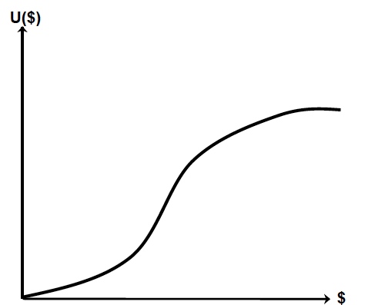
Tolerancia al riesgo
Departamento de Ingeniería Industrial
Curso Análisis de Decisiones de Inversión
Si graficáramos el comportamiento del anterior juego, se tendría algo así:

Slide 31
AGENDA PROPUESTA
Departamento de Ingeniería Industrial
Curso Análisis de Decisiones de Inversión
¿Qué es el riesgo?
Tolerancia al riesgo.
Valor esperado y varianza en la evaluación de proyectos.

Slide 32

Valor Esperado Y Varianza
Departamento de Ingeniería Industrial
Curso Análisis de Decisiones de Inversión
Al evaluar proyectos ahora utilizaremos:
E(VPN)
Var(VPN)
Desviación Estándar (VPN)
Antes de proseguir, recordemos los conceptos de valor esperado y varianza para un operador lineal.

Slide 33
Valor Esperado Y Varianza
Departamento de Ingeniería Industrial
Curso Análisis de Decisiones de Inversión
x, y, z son V.A. y A,B,C son constantes.

Slide 34
Valor Esperado Y Varianza
Departamento de Ingeniería Industrial
Curso Análisis de Decisiones de Inversión
x, y, z son V.A. y A,B,C son constantes.

Slide 35
Valor Esperado Y Varianza
Departamento de Ingeniería Industrial
Curso Análisis de Decisiones de Inversión
Si x, y, z son independientes
Por lo tanto:

Slide 36
Valor esperado y varianza
Ejercicio en clase:
TIO: 25%
I_{o}: 10.000
Z sigue una distribución uniforme: m(5.000,15.000)
X
Y
Z
I_{o}
Y | P(Y)
10.000 | 2/3
5.000 | 1/6
1.000 | 1/6
X | P(X)
10.000 | 0,5
2.000 | 0,5

Slide 37

REPASO EXCEL
https://shorturl.at/JIhSL
Notes:
https://shorturl.at/JIhSL

Slide 38
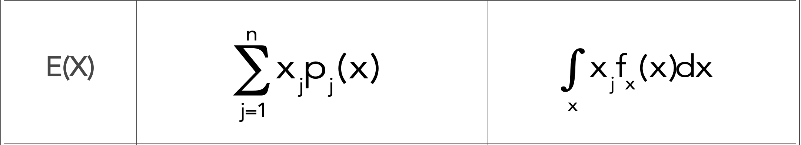
Valor esperado y varianza
E (x) = (10.000*50% + 2.000*50%) = 6.000
E (y) = (10.000*2/3 + 5.000*1/6 + 1.000*1/6) = 7.666,67
E (z) = (b+a)/2 = (15.000 + 5.000)/2 = 10.000
E(VPN) = - 10.000 + 6.000/(1+25%) + 7.666,67/(1+25%)² + 10.000/(1+25%)³
E(VPN) = 4.827

Slide 39
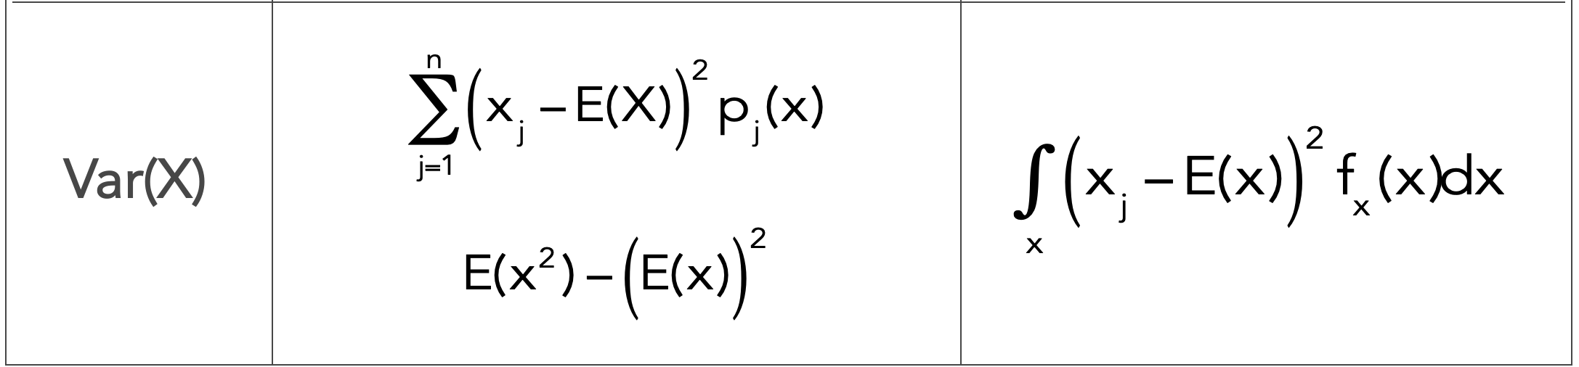
Valor esperado y varianza
Var (x) = (50%*(10.000-6.000)² + 50%*(2.000-6.000)²) = 16.000.000
Var (y) = (2/3*(10.000-7.666,67)² + 1/6*(5.000-7.666,67)² + (1/6*(10.00-7.666,67)²)
Var (y) = 12.222.222
Var (z) = (b-a)²/12 = (15.000-5.000)²/12 = 8.333.333
Var (VPN) = Var I_{o} + Var ((x)/(1+25%)) + Var((y)/(1+25%)²) + Var ((z)/(1+25%)³)
Var (VPN) = 0 + 16.000.000/(1+25%)² + 12.222.222/(1+25%)⁴ + 8.333.333/(1+25%)⁶
Var (VPN) = 17.430.755
Desvstand (VPN) = (Var(VPN)^{(1/2)}) = 4.175

Slide 40
Valoración del riesgo
Para mostrar la fluctuación relativa o riesgo relativo se utiliza el coeficiente de variación que se define como:
Donde:
δ : Desviación estándar
E(X): Valor esperado
Este coeficiente permite relativizar la fluctuación como un porcentaje del valor esperado.

Slide 41
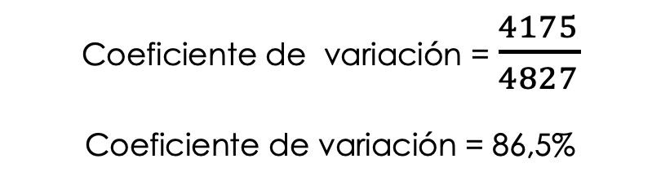
Valoración del riesgo
Donde:
δ : Desviación estándar
E(X): Valor esperado
Aunque todo dependerá de la tolerancia al riesgo del decisor, un coeficiente de variación alto tiene varias implicaciones importantes:
Alto nivel de incertidumbre relativa: El proyecto presenta una dispersión muy significativa en los posibles resultados del VPN. En términos prácticos, esto quiere decir que el resultado esperado (4827) no es representativo de manera robusta del comportamiento del proyecto.
Riesgo de destrucción de valor: Cuando la desviación estándar es del mismo orden (o mayor) que el VPN esperado, existe una probabilidad relevante de que el VPN real sea cercano a cero o incluso negativo. Es decir, el proyecto puede no generar valor en escenarios adversos.
Desde una perspectiva de decisión, no basta con que el VPN esperado sea positivo. Un CV elevado indica que ese retorno está asociado a alta volatilidad, por lo que el proyecto es riesgoso en términos relativos frente a otras alternativas.
Coeficiente de variación = $\frac{4175}{4827}$
Coeficiente de variación = 86,5%
Un coeficiente de variación del orden de 86,5% indica que el proyecto tiene un perfil de riesgo alto. En términos prácticos, es un proyecto con potencial de valor, pero con alta probabilidad de desviaciones significativas, lo que exige un análisis más profundo y, probablemente, mecanismos de mitigación de riesgo antes de tomar la decisión de inversión.

Slide 42

Valor Esperado Y Varianza
Departamento de Ingeniería Industrial
Curso Análisis de Decisiones de Inversión
Claramente, en el caso donde existe riesgo las decisiones no son del todo evidentes, pues están estrechamente ligadas con la tolerancia al riesgo.
Así, un mismo proyecto puede ser aceptado por unos inversionistas mientras que por otros no.
En general, proyectos con mayor volatilidad de flujos de caja futuros serán proyectos más riesgosos y sólo serán aceptados por agentes con mayor tolerancia al riesgo.

Slide 43
Ejercicio 1
Departamento de Ingeniería Industrial
Curso Análisis de Decisiones de Inversión
Se tienen dos alternativas:
  Proyecto A
    E(VPN) = 200
    S(VPN) = 50
  Proyecto B
    E(VPN) = 300
    S(VPN) = 180
  ¿Cuál escogería un inversionista?
NO PUEDO DECIDIR
No conozco su tolerancia al riesgo

Slide 44

Ejercicio 2
Departamento de Ingeniería Industrial
Curso Análisis de Decisiones de Inversión
Se tienen dos alternativas:
  Proyecto A
    E(VPN) = 200
    S(VPN) = 50
    U(EMC) = 50
  Proyecto B
    E(VPN) = 300
    S(VPN) = 150
    U(EMC) = 48
  ¿Cuál escogería un inversionista?

Slide 45

Ejercicio 3
Departamento de Ingeniería Industrial
Curso Análisis de Decisiones de Inversión
Se tienen dos alternativas:
  Proyecto A
    E(VPN)=1000
    S(VPN)=500
  Proyecto B
    E(VPN)=3000
    S(VPN)=500
  ¿Cuál escogería un inversionista?

Slide 46
CONCEPTOS BÁSICOS DE RIESGO Y SU APLICACIÓN (PARTE I)
Departamento de Ingeniería Industrial
Curso Análisis de Decisiones de Inversión
DEPARTAMENTO DE INGENIERÍA INDUSTRIAL
FACULTAD DE INGENIERÍA
Curso ANÁLISIS DE DECISIONES DE INVERSIÓN
Correo cursoanadec@uniandes.edu.co

